Slide 1
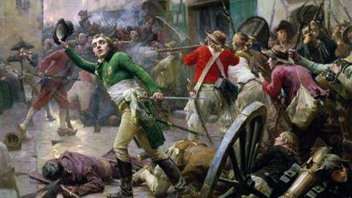
Les guerres de Vendée
1793-1796)

Slide 2
1ère guerre de vendée
Le soulèvement du printemps 1793 et les premières victoires

Slide 3
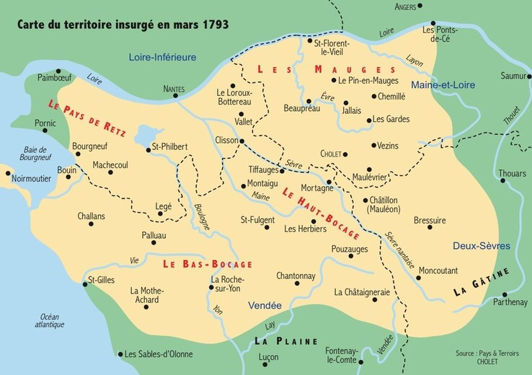
Le territoire insurgé en mars 1793

Slide 4
Les origines du soulèvement : la guerre aux frontières en 1793
21 janvier Louis XVI est guillotiné
1er février : la Convention déclare la guerre à l’Angleterre et aux Provinces Unies
23 février : la Convention décrète la levée de 300 000 hommes
2 et 3 mars à Cholet : échauffourés des conscrits avec la Garde Nationale
10 mars : création du tribunal révolutionnaire
12 mars : soulèvement de Saint-Florent-le-Vieil lors du tirage au sort
10-13 mars : début de l’insurrection vendéenne
14 mars : prise de Cholet par Jacques Cathelineau et Jean-Nicolas Stofflet – les églises sont réouvertes – les cérémonies du culte peuvent reprendre avec le retour des prêtres
16 mars : prise de Vihiers par les Vendéens, déroute républicaine à Coron.

Slide 5
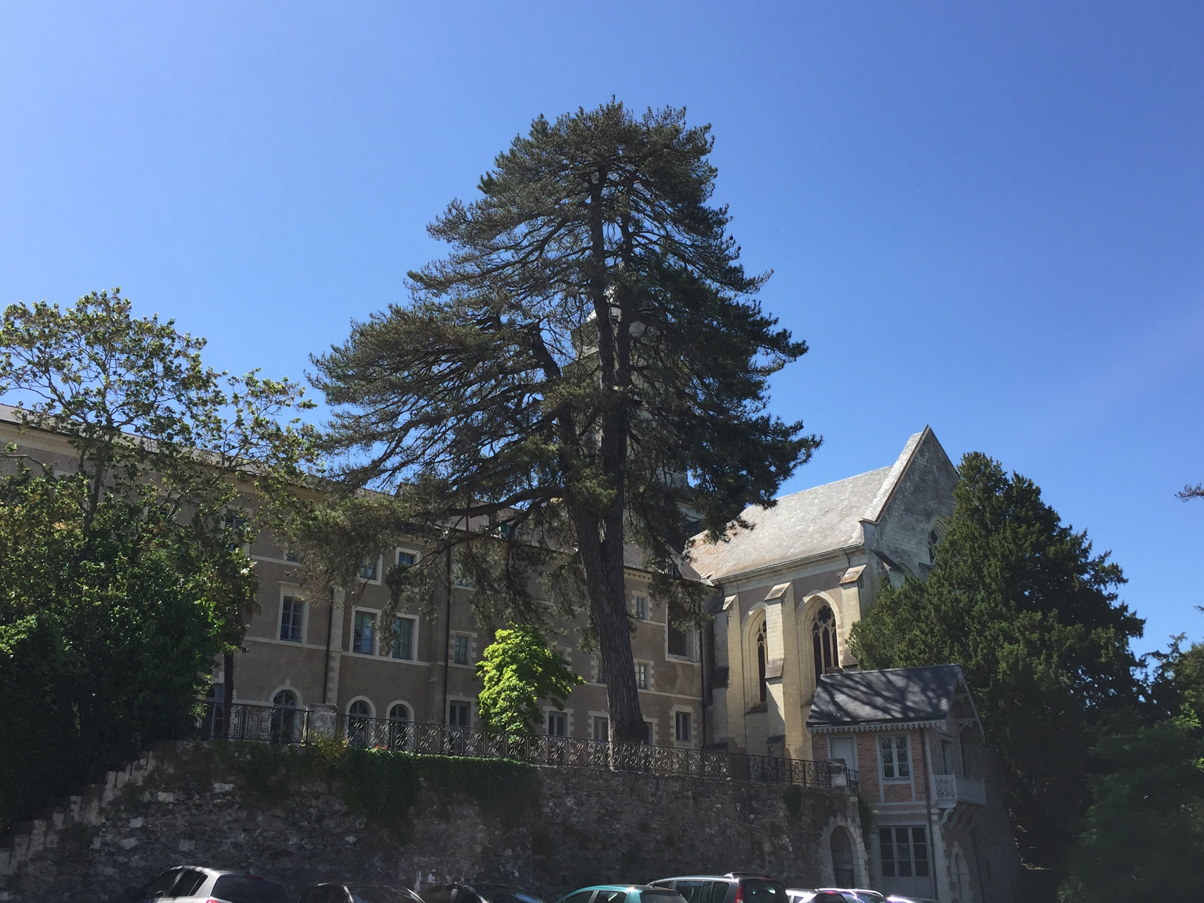
Collégiale de Saint Florent le vieil sur le mont glône
Ancienne église abbatiale bénédictine, la collégiale de Saint-Florent domine la Loire à Saint-Florent, là où l’insurrection vendéenne a commencé en mars 1793. Le lieu correspond aussi à un des plus anciens sanctuaires marials en France, Notre Dame du Marillais, en lien avec saint Maurille, disciple de Saint Martin (5ème siècle)

Slide 6
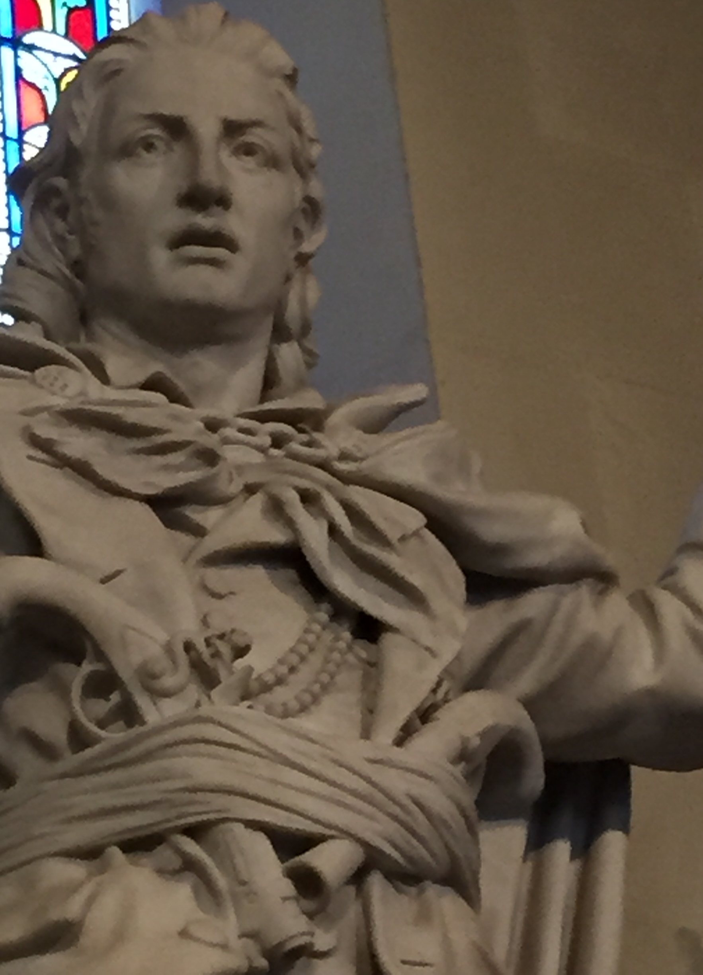
Jacques Cathelineau (1759-1793)
Marié et père de 5 enfants, ce colporteur devient à 34 ans le chef de l’insurrection des Mauges. Alors qu’il était en train de pétrir son pain, des jeunes gens viennent le chercher en mars 1793 pour mener le combat contre les recruteurs de l‘armée républicaine. Il se lave les mains à l’eau claire et prend la tête de la troupe des paysans.

Slide 7
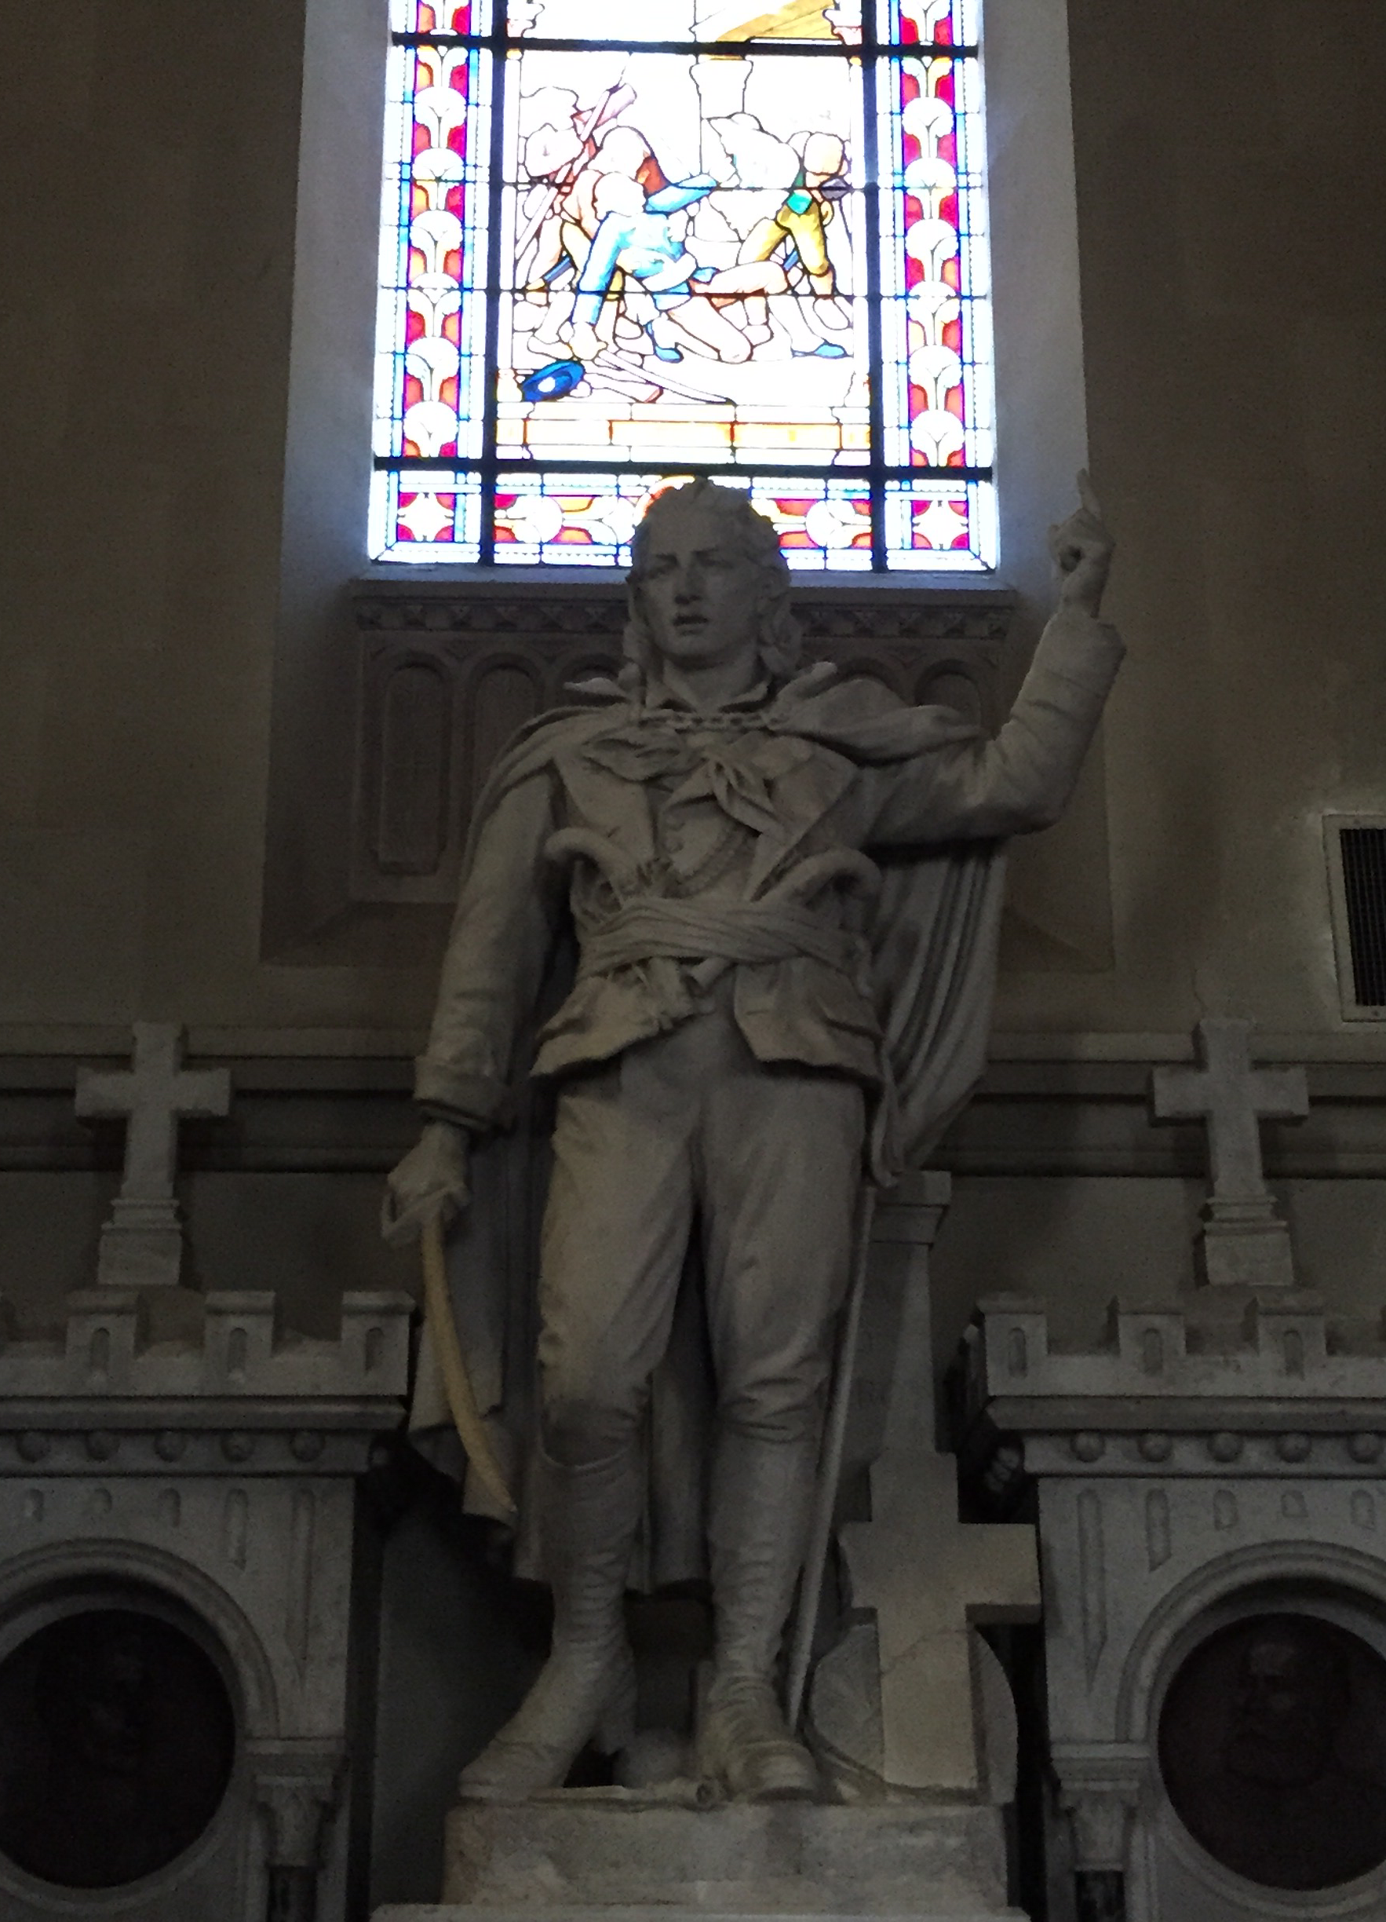
Mausolée de Jacques Cathelineau
Eglise du Pin en Mauges

Slide 8
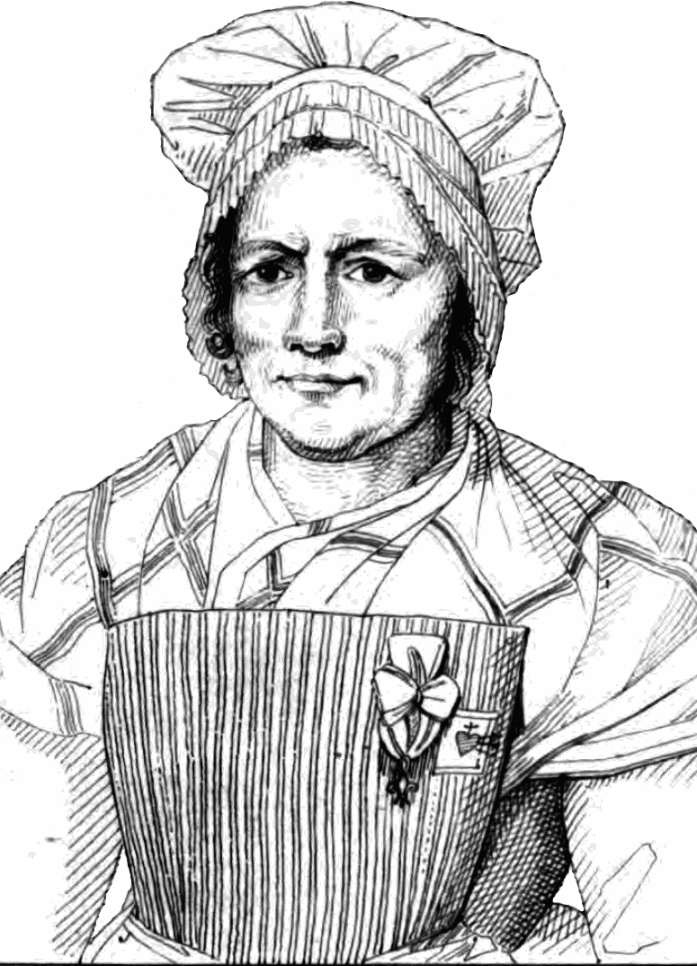
Renée bordereau dit Langevin (1770-1828)
Née au hameau des Baluères à Soulaines sur Aubance près d’Angers, cette femme est une combattante vendéenne hors du commun. Habillée comme un homme, elle monte à cheval, tire au fusil, manie le sabre. Elle participe à la première prise de Cholet et aux principales batailles gagnées par les Vendéens. Elle survit à la virée de Galerne. Emprisonnée sous l’Empire pendant plusieurs années au Mont Saint Michel, elle peut rédiger ses mémoires à la fin de cette vie de combattant.

Slide 9
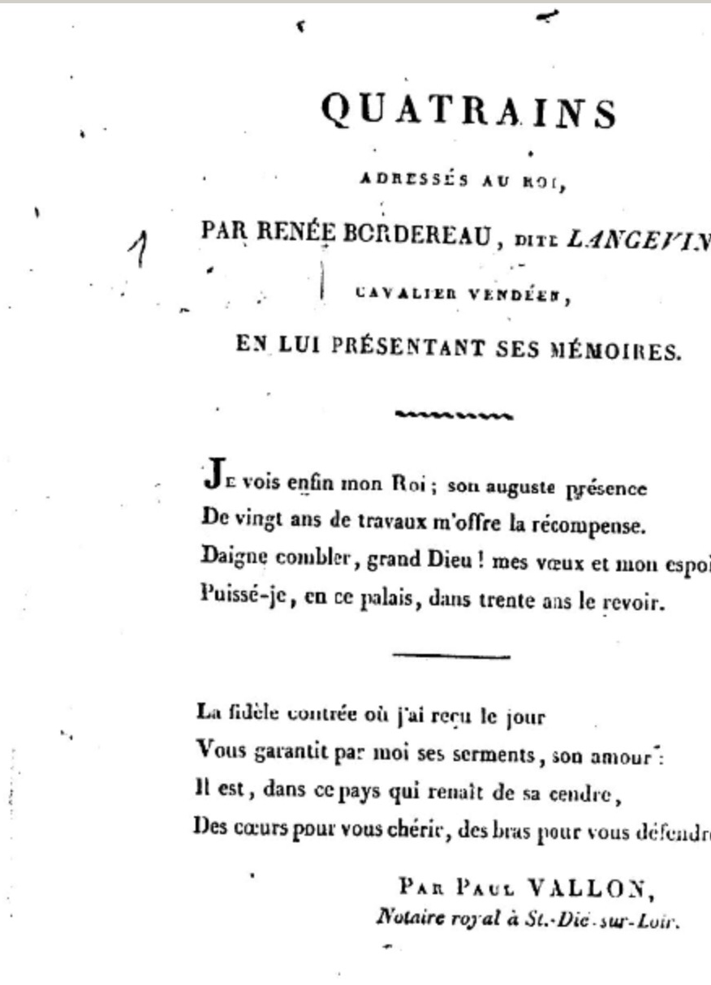
Quatrain adressé par Renée bordereau au roi Charles x

Slide 10
Armée du Poitou 20 à 40 000 hommes
Lescure Marigny La Rochejacquelein
Armée d’Anjou 20 à 35 000 hommes
Cathelineau – Bonchamps – D’Elbée
Stofflet – d’Autichamp
Armée du Centre (croisement des routes de Nantes et de La Rochelle) 10000 hommes
Royrand – Sapinaud de la Verrie – Amédée de Béjarrie
Armée du Marais 5000 hommes sous les ordres de Charette

Slide 11
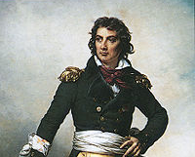
Maurice Gigost d’elbée (1752-1794)
D’origine allemande mais ayant des terres près de Beaupréau dans les Mauges, il est réclamé par ses paysans à la tête de l’insurrection. Repoussé deux fois par les armées républicaines à Luçon, il est blessé à la bataille de Cholet et se replie sur l’île de Noirmoutiers, sous la protection de Charette. Mais après le départ de ce dernier, il tombe aux mains des « Bleus » qui le fusillent.

Slide 12
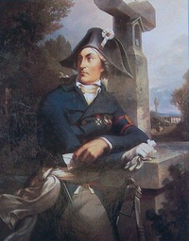
Jean Nicolas Stofflet (1753-1796)
D’origine lorraine, il devient le garde-chasse du comte de Colbert-Maulévrier. Il sert dans l’armée d’Anjou sous les ordres de Maurice d’Elbée. Il établit son quartier général dans la forêt de Vezins près de Cholet. Il succède alors à Henri de La Rochejacquelein à la tête de l’armée catholique et royale. Il entreprend la deuxième guerre de Vendée en décembre 1795. Mais il est capturé et fusillé à Angers le 25 février 1796.

Slide 13
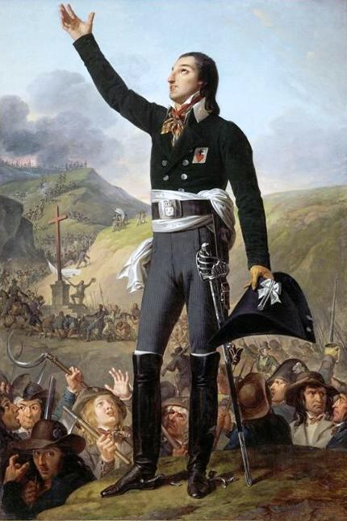
Louis de Salgues de Lescure (1766-1793)
Engagé dans la garde royale des Tuileries, il défend la famille royale lors de la prise des Tuileries le 10 août 1792. Il se replie ensuite dans ses terres du Poitou. Il prend la tête de l’insurrection poitevine et se distingue par son intrépidité mais aussi sa piété. On le surnomme le « Saint du Poitou ». Mortellement blessé à la bataille de La Tremblaye, il accompagne la virée de Galerne avant de mourir en route.

Slide 14
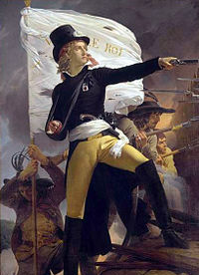
Henri de La Rochejacquelein (1772-1794)
Cousin du marquis de Lescure, il a aussi pris la défense de la famille royale le 10 août 1792. Il prend alors la tête de l’armée du Poitou pendant la période victorieuse de l’insurrection. Il participe aux assauts les plus audacieux. Il devient généralissime de l’armée catholique et royale après la mort de Cathelineau et De Bonchamps. Il échappe à la mort après la défaite de Savenay après laquelle il rentre en Poitou. Il est alors abattu sur la route par des soldats républicains.

Slide 15
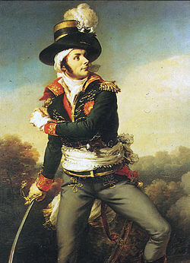
François Athanase Charette de la Cointrie (1763-1796)
Officier de la marine royale, il a aussi participé à la défense des Tuileries le 10 août 1792. Il prend la tête des paysans bretons du pays de Retz où il mène une sévère guérilla contre les Républicains. Indépendant et insaisissable, il refuse l’assaut de Nantes et ne suit pas l’armée catholique et royale dans la virée de Galerne. Il reprend la guerre en 1795 sur ordre du futur roi Louis XVIII mais il est capturé et fusillé à Nantes en 1796.

Slide 16
La convention montagnarde et la mise en route de la terreur
6 avril 1793 : création du Comité de Salut Public
Début juin : exclusion des députés Girondins. Soulèvement fédéraliste dans le sud-ouest et le sud-est
24 juin : La constitution est adoptée par la Convention
1er août : La destruction de la Vendée est décidée par la Convention
5 septembre : l’Assemblée met la Terreur à l’ordre du jour
11 septembre : le maximum des grains et des fourrages est decrété
12 octobre 1793 : la Convention décide de détruire Lyon
16 octobre : La reine Marie Antoinette est guillotinée

Slide 17
Convention nationale
COMITÉ DE SALUT PUBLIC
Autorité suprême de défense
Il se met en place après la trahison du général Dumouriez
Il est responsable devant la Convention
Il entre en fonction le 6 avril 1793 et est composé de neuf membres
Représentants en mission chargés d’appliquer la Terreur

Slide 18
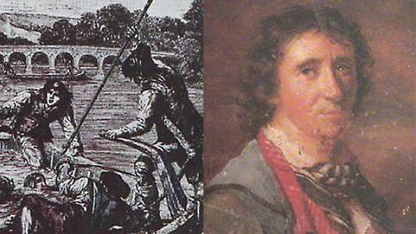
Jean baptiste carrier (1756-1794)
Représentant en mission à Nantes entre septembre 1793 et février 1794. Jugé pour ses exactions à Nantes (noyades dans la Loire) il fut guillotiné en décembre 1794

Slide 19
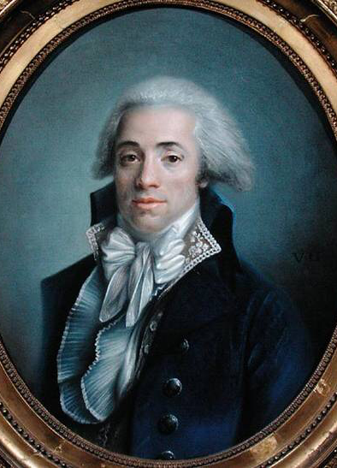
Bertrand Barère (1756-1841)
Député de La Constituante puis de l’Assemblée législative et enfin de la Convention, il se rallie à la Plaine. Il demande la création du Comité de Salut Public et en devient l’un des membres. Il réussit à y rester 17 mois, record absolu de longévité.
Il réclame la destruction de la Vendée et l’extermination des Brigands, dans un discours resté célèbre pour ses anaphores

Slide 20
Les victoires vendéennes
11 avril 1793 : Grand choc de Chemillé
9 juin : Saumur est prise par les Vendéens
12 juin : Jacques Cathelineau est élu généralissime
29 juin : échec des Vendéens à Nantes. Cathelineau y est grièvement blessé
3 juillet : Westermann prend Châtillon
5 juillet : la troupe de Westermann est anéantie devant Châtillon
14 juillet : mort de Cathelineau à Saint-Florent
24 juillet : Un décret du Comité royaliste prescrit un serment de fidélité à Louis XVII sous peine d’exclusion dans les trois jours
19 septembre : Kléber et l’armée de Mayence sont battus à Torfou
15 octobre : Bataille de La Tremblay – Lescure blessé
17 octobre : bataille de Cholet. D’Elbée et Bonchamps y sont gravement blessés. Déroute vendéenne

Slide 21
La virée de galerne
18 octobre-23 décembre 1793

Slide 22
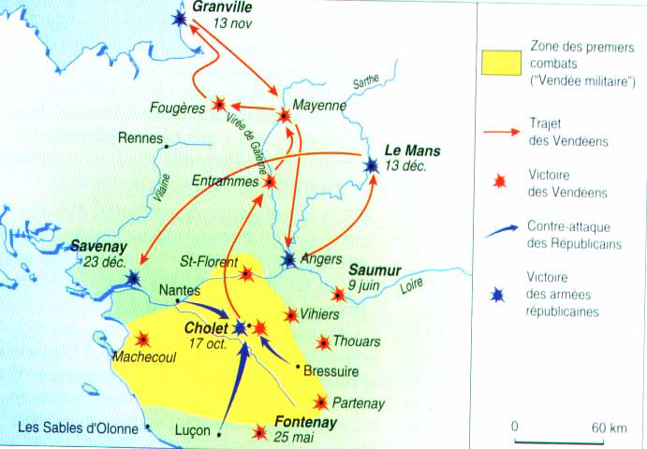
Trajet de la virée de Galerne

Slide 23
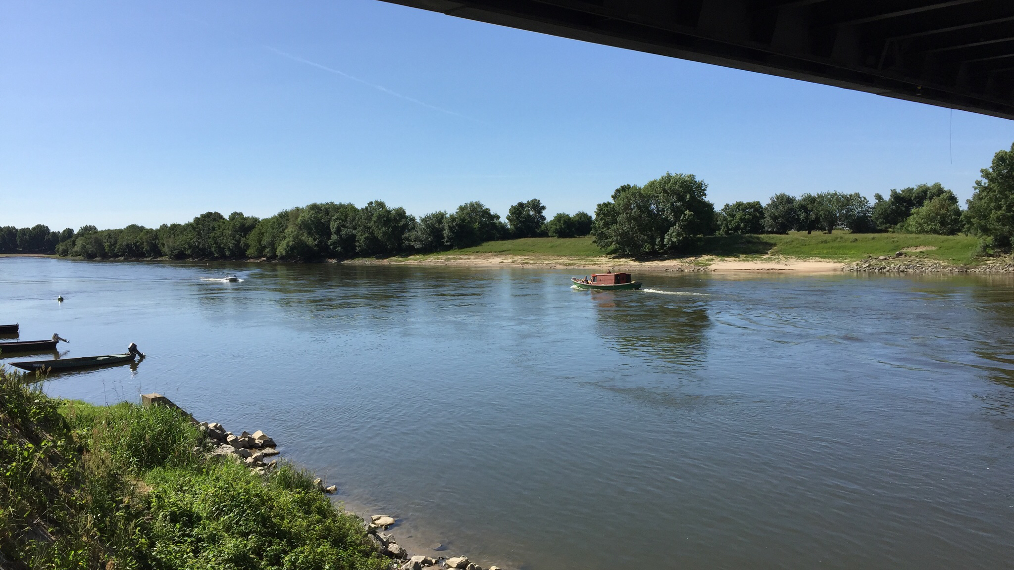
La loire à saint-florent
Lieu de passage des gabares et autres navires, le passage à Saint Florent ouvrait vers Nantes en aval et vers Angers en amont. Bonchamps y gracie les prisonniers avant de mourir le 18 octobre 1793. Les Vendéens traversent le fleuve au moyen de toutes sortes d’embarcations et se lancent dans la virée de Galerne, cette tragique expédition qui s’achève dans les marais de Savenay.

Slide 24
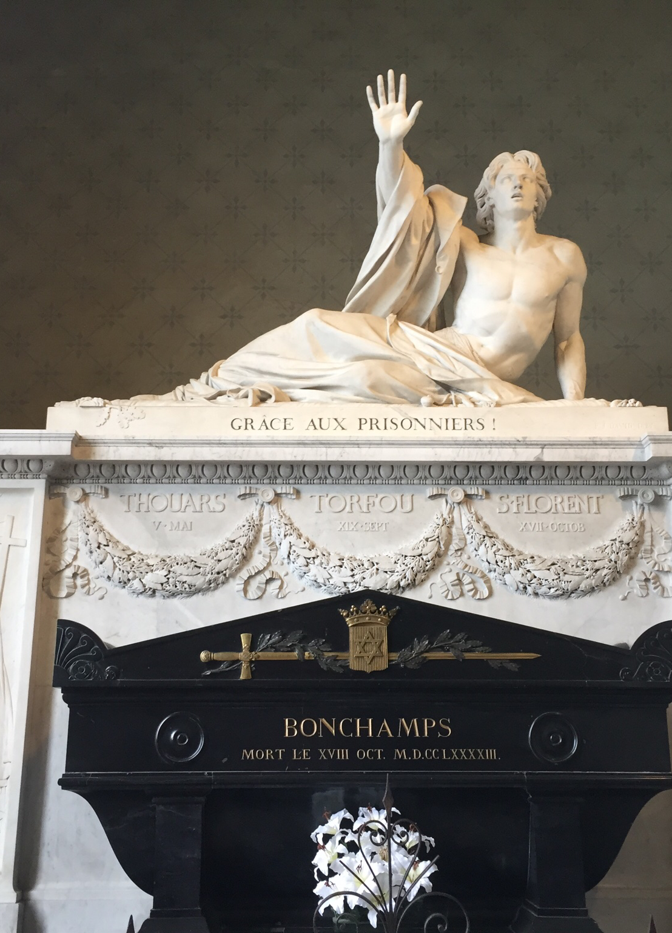
Mémorial de Charles de Bonchamps (1760-1793)
Sculpture de David d’Angers dans la collégiale de Saint-Florent le Vieil.
Après avoir servi pendant la Guerre d’Indépendance des Etats-Unis, il se retire dans son château de la Baronnière près de Saint-Florent. Ses paysans viennent le chercher pour prendre le commandement de l’insurrection. Prudent et habile, il écrase l’armée de Mayence près de Torfou. Mortellement blessé à la bataille de Cholet le 17 octobre 1793, il implore la grâce pour les prisonniers républicains avant d’expirer.

Slide 25
Chronologie de la virée de Galerne
18 octobre 1793 : passage de la Loire par plus de 80 000 Vendéens. Bonchamps gracie 5000 prisonniers républicains à Saint-Florent avant de mourir.
29 octobre : Le Directoire de Cholet s’installe. Les arrestations commencent.
14 novembre : échec de l’armée vendéenne à la prise de Granville
12 décembre : massacre d’au moins 20 000 Vendéens dans les rues du Mans
23 décembre 1793 : défaite de l’armée vendéenne dans les marais de Savenay

Slide 26
Les colonnes infernales
21 janvier 1794-13 mai 1794

Slide 27
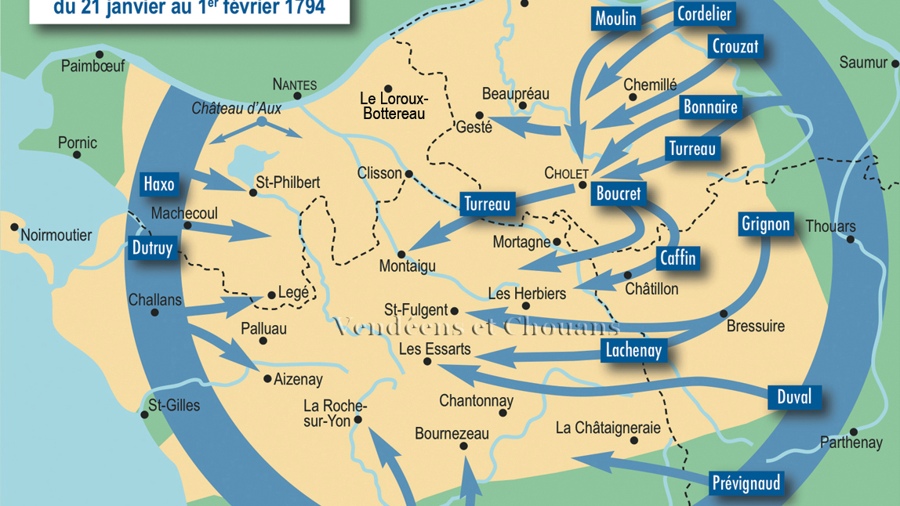
Le déplacement des colonnes infernales de turreau

Slide 28
Les massacres des colonnes autour de cholet
21 janvier 1794 : le général Turreau lance ses 12 colonnes infernales
26 janvier : Premier massacre collectif chemin des Trémentines à Cholet
28 janvier : Henri de la Rochejacquelein est tué au cours d’une escarmouche à la Haie-Bureau, près de Cholet
6 février : Stofflet s’empare quelques heures de Cholet
6 mars : Turreau fait évacuer Cholet et la livre aux flammes
8 mars : Stofflet à son tour incendie la malheureuse cité.
24 mars : massacre à Saint-Melaine
25 mars : grand massacre dans la forêt de Breuil-Lambert (Vézins)
Fin mars : Stofflet occupe le pays. L’ordre se rétablit peu à peu. Retour du curé Boinaud et de certains habitants.
13 mai : le Comité de Salut Public ordonne la retraite définitive des troupes républicaines et l’abandon complet du pays. Le général Turreau est destitué et de nombreux réfugiés reviennent au pays.

Slide 29
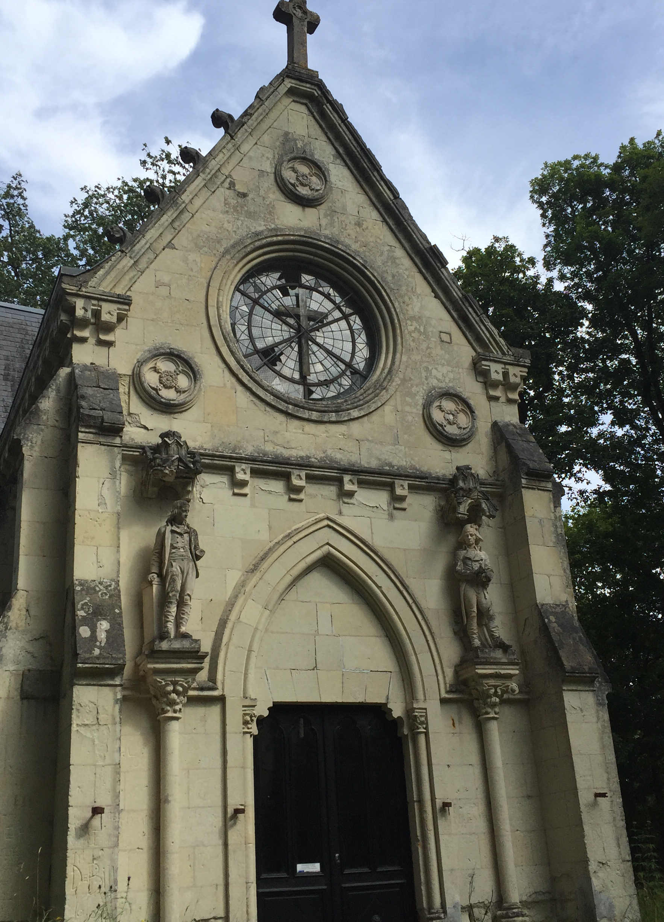
Chapelle des martyrs de la forêt de Vezins
Monument funéraire dressé dans la forêt de Vezins à la mémoire des 2000 Vendéens massacrés le 25 mars 1794 par les colonnes infernales.

Slide 30
Les ravages des colonnes dans le district de cholet
« La route de Cholet à Vihiers était jonchée de cadavres. Partout, les champs voisins du grand chemin étaient couverts de victimes égorgées. Voulant connaître et m’assurer par moi-même s’il restait encore des subsistances à enlever des maisons éparses, ça et là, à moitié brûlées, je me transportai dans quelques unes. Mais qu’y trouvai-je ? Des pères, des mères, des enfants de tout âge et de tout sexe, baignés dans leur sang, nus et dans des postures que l’âme la plus féroce ne pourrait envisager sans frémissement. L’esprit se trouble même en y pensant. »

Slide 31
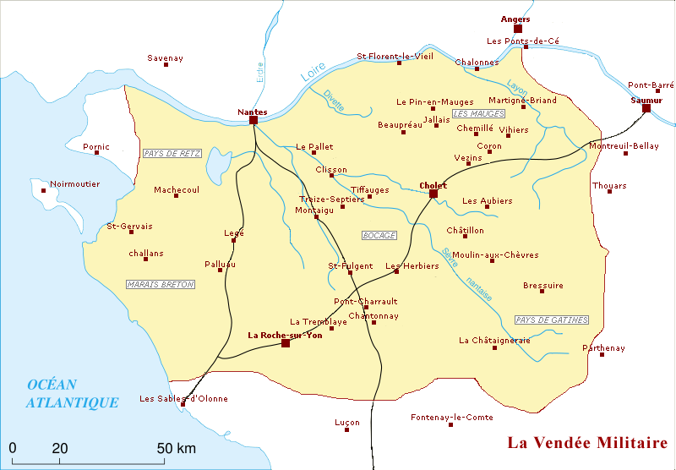
La Vendée militaire, lieu d’exaction des colonnes infernales

Slide 32
La chute de Robespierre et la fin de la terreur
8 juin 1794
fête de l’Etre Suprême
10 juin
la loi des suspects
27 juil.
arrestation de Robespierre et de ses partisans
28 juil.
exécutions de Robespierre, Saint-Just, Couthon et dix-neuf autres robesprierristes
29 sept.
arrestations de Turreau et de Huché
12 nov.
fermeture du club des Jacobins
2 déc.
amnistie pour les combattants vendéens qui auront déposé les armes
16 déc.
exécution de Carrier
24 déc.
suppression du Maximum

Slide 33
LA SECONDE GUERRE DE VENDÉE
1795-1796

Slide 34
Chronologie
17 févr. 1795
signature du pacte de La Jaunaye
21 juin 1795
premiers débarquements d’émigrés à Quiberon
21 juil.
victoire de Hoche à Quiberon
5 oct.
le soulèvement royaliste de Paris est écrasé par Bonaparte et Barras
12 déc.
au May entrevue de Hoche avec Stofflet et l’abbé Bernier
15 févr. 1796
Stofflet est capturé
25 févr.
Stofflet est fusillé à Angers
24 mars
Charette passe la nuit au château de Cholet. Il est conduit à Nantes par Angers, pour être fusillé le 29 mars.

